Slide 1
<número>

Slide 2
Transformación digital del sistema de salud colombiano
Ministerio de Salud y Protección Social
Christian Peter Clausen
Asesor de Transformación Digital del Ministro de Salud y Protección Social
Colombia - 2020
Notes:
Calidad, que abarca
Las TICs como habilitadoras
Hoy dos temas:
Telesalud require de estándares – Proyecto IHC
Telesalud require marco jurídico claro
Mención a experiencias exitosas en Colombia

Slide 3
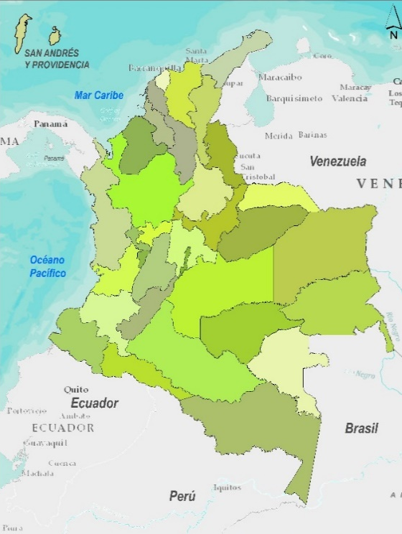
Colombia
Datos Generales
Superficie: 1.141.748 km2
Organización territorial :
  32 departamentos
  5 distritos
  1.122 municipios
  8.000 centros poblados (aprox.)
50 millones de habitantes (aprox.)

Slide 4
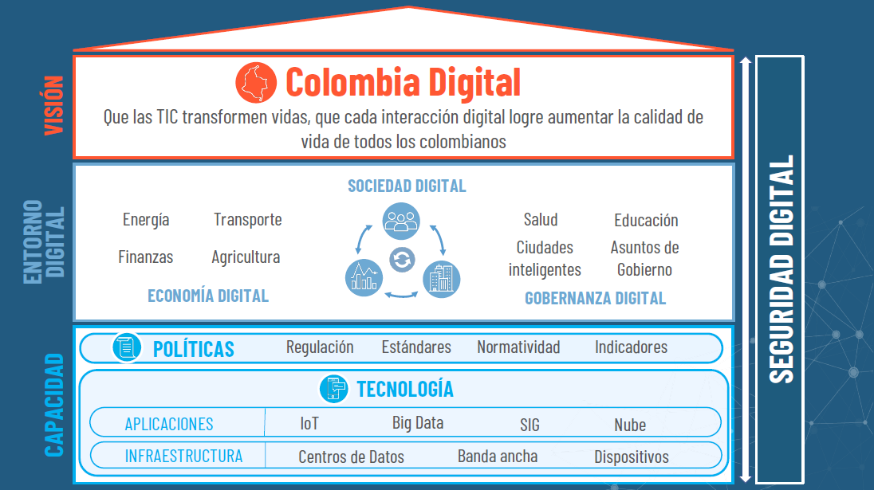

Slide 5
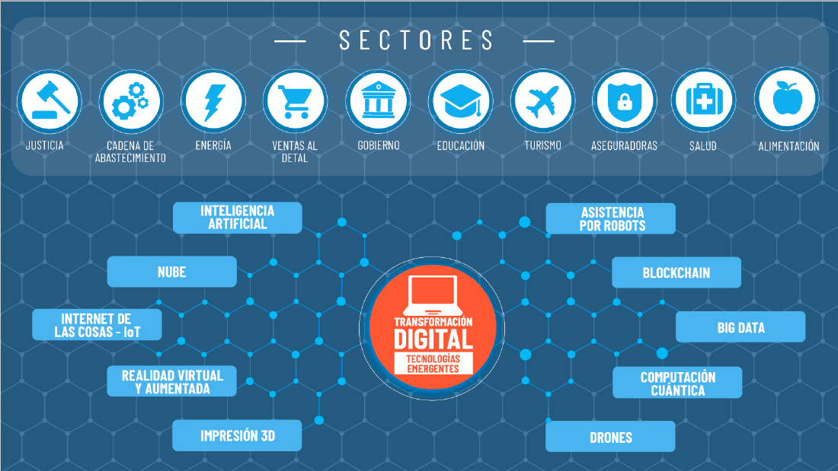

Slide 6
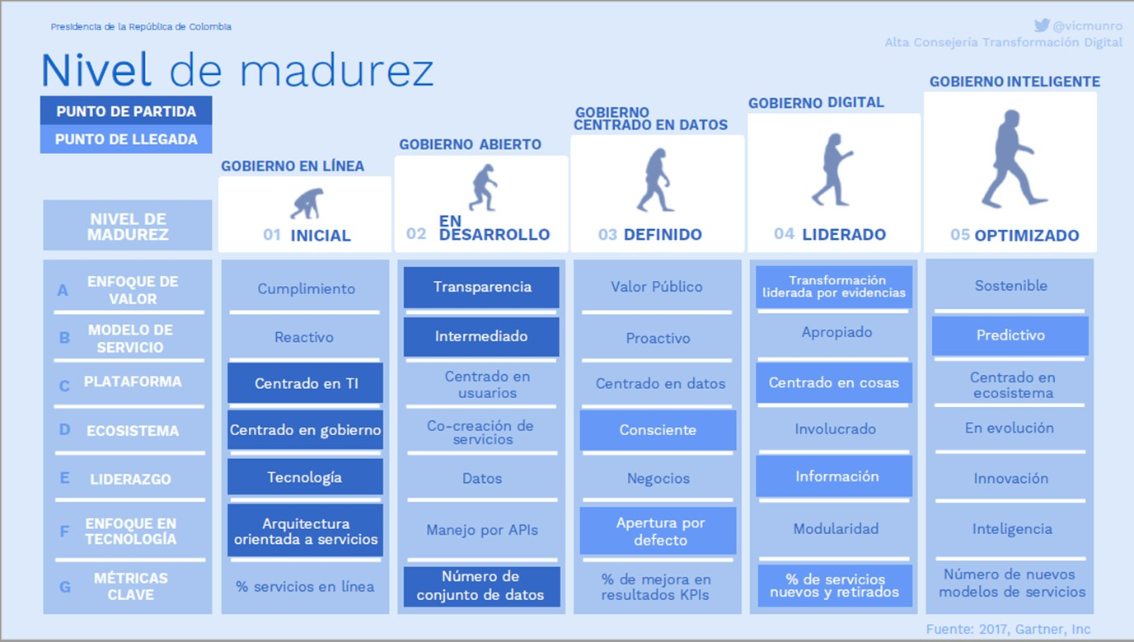

Slide 7
Transformación Digital en Salud
Ciudadano como foco central del sistema
Consiste en utilizar herramientas y tecnologías digitales que posicionan al ciudadano como foco central del sistema, para mejorar desenlaces de salud, para cumplir con las expectativas de la población y aumentar la efectividad y eficiencia del sistema
Modelos operativos de todo el sistema
Este proceso requiere cambios significativos en actividades, competencias y modelos operativos del todo el sistema, que nos permitirán aprovechar las oportunidades y beneficios que las tecnologías digitales nos ofrecen
Trazar un
camino claro
La transformación requerirá trazar un camino claro, construido colectiva y participativamente, que involucre a todos los agentes del sistema, que nos lleve más allá de limitaciones existentes, creando cambios graduales y teniendo como objetivo y perspectiva lograr mejoras sistémicas

Slide 8



Proyectos Agenda TD-Salud
Interoperabilidad de la Historia Clínica
Facturación Electrónica
Telesalud
Análisis de Big Data
Ventanilla Única Electrónica
“Ai Hospital”
Autorizaciones Electrónicas
Desarrollo de capacidades de modelos de Machine Learning
¿En qué consiste y qué se espera?
Tecnologías en salud orientadas al ciudadano
Modelos operativos de proceso y la tecnología
Construcción colaborativa

Slide 9
Dos Líneas Principales para la TD
Adopción y Preparación (Interno)
  Procesos y Procedimientos
  Estándares
  Seguridad y Privacidad
  Incentivos y Sostenibilidad
  Talento Humano
  Gestión de la Información
Transformación Digital
(Externo)
  Requisitos básicos
  Plataformas
  Conectividad Interna y Externa
  Intercambio y gestión de datos
  Incentivos
  Sostenibilidad

Slide 10
Equipo de Trabajo
Adopción
Equipo Nacional
Central
Invitados
MinSalud
MinTIC
DNP
Presidencia
Archivo General de la Nación
Actores del Sistema
Superintendencia de Industria y Comercio
Superintendencia Nacional de Salud
[ + otros]

Slide 11







La estratega requiere el desarrollo de:
Estándares de interoperabilidad
Modelos de gobierno de datos
Una estrategia digital integral
Ejes de trabajo
Adopción
Planeación
Estratégica
Modelo Operativo
Financiamiento y Sostenibilidad
TD
Marco
Legal
Códigos y
Estándares
Tecnología en información
Talento
Humano

Slide 12
<número>

